Slide 1
Lambda
Lambda란? + 함수형 인터페이스
람다식 표현법
Stream과 람다식

Slide 2
1. 람다 표현식 (Lambda Expression)이란?

Slide 3
람다 표현식 (Lambda Expression)이란?
메서드를 하나의 식으로 표현한 것
->
메서드를 람다식으로 표현하면, 메서드의 이름과 반환값이 없어지므로
람다식을 익명 함수라고도 한다.
람다식에서 생성되는 ‘익명구현객체＇는 기반이 되는 인터페이스의 타입을 갖는데,
이 때, 이 인터페이스의 타입을 타겟 타입이라고 한다.
Notes:
람다식은, 쉽게 말해 메서드를 하나의 식으로 표현한 것을 의미한다.
메서드를 람다식으로 표현하면, 메서드의 이름과 반환값이 없어지므로 람다식을 익명 함수라고도 한다.
즉, 익명 함수의 일종이다.

Slide 4
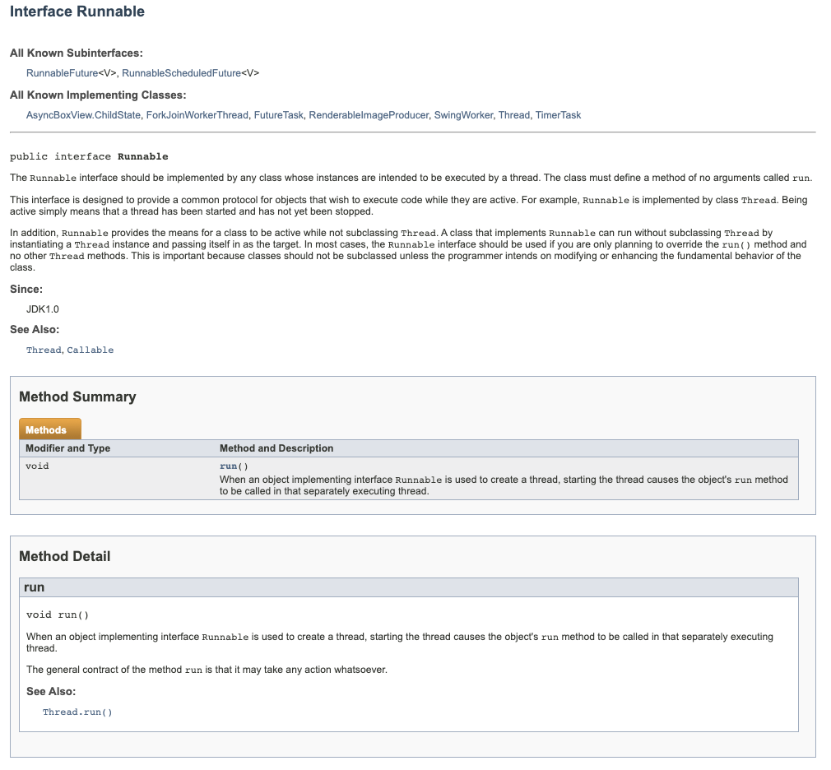
람다 표현식은 왜 나왔을까?
함수형 인터페이스
Notes:
메서드를 하나만 가진 인터페이스를 함수형 인터페이스라고 한다.

Slide 5
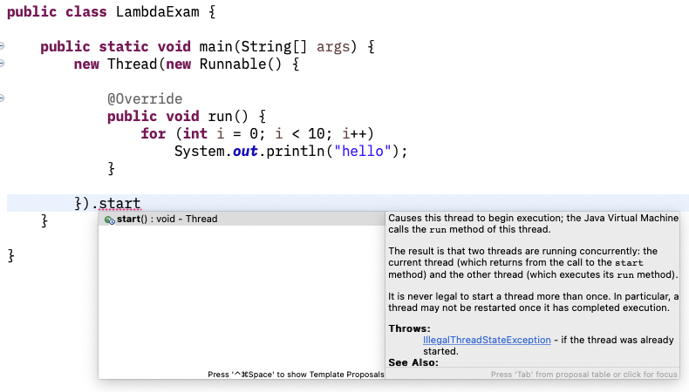
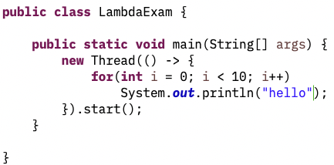
람다 표현식은 왜 나왔을까?
람다식
Notes:
자바는 메서드만 매개변수로 전달할 방법이 없으므로, 해당 메서드를 가지고 있는 Runnable 객체를 생성해서 전달한다.
= 즉, 자바는 매번 객체를 생성해서 매개변수로 전달해야 한다.
메서드만 전달할 수 있다면, 좀 더 편리하게 프로그래밍 할 수 있을텐데~?
-> 람다식 등장
-> JVM은 Thread 생성자를 보고, 이게 무엇인지 대상을 추론한다.

Slide 6
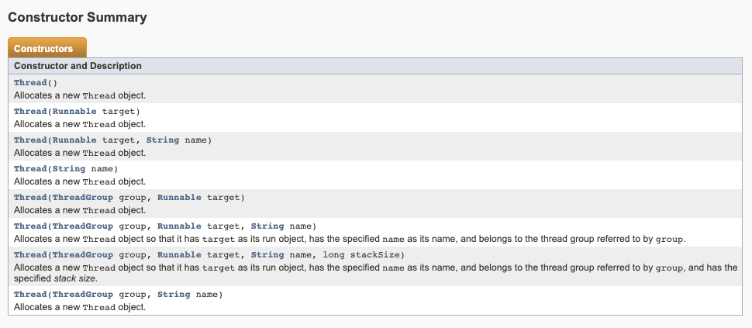
람다 표현식은 왜 나왔을까?
Notes:
Thread 생성자 API를 보면, Runnable 인터페이스를 받아들이는 것을 알고있는 JVM이 람다식을 Runnable을 구현하는 객체로 자동으로 만들어서 매개변수를 넣어준다.

Slide 7
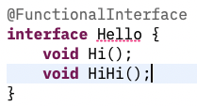

함수형 인터페이스란?
함수를 1급 객체처럼 다룰 수 있게 해주는 어노테이션으로,
인터페이스에 선언하여 단 하나의 추상 메서드만 갖도록 제한하는 역할
@FunctionalInterface
* 1급 객체란?
변수나 데이터에 할당할 수 있으며,
객체의 인자로 넘길 수 있어야 하고,
객체의 리턴값으로 리턴할 수 있는 객체

Slide 8
Java에서 제공하는 함수형 인터페이스
java.util.function
Supplier<T>
Consumer<T>
Function<T>
Predicate<T>
Notes:
Java에는 자주 사용될 것 같은 함수형 인터페이스가 이미 정의되어 있으며, 총 4가지를 지원한다.

Slide 9
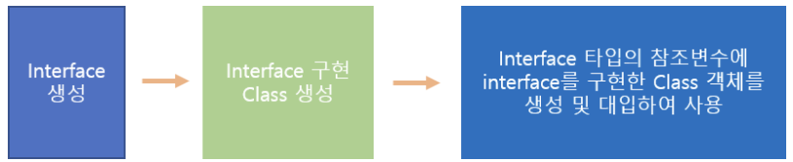
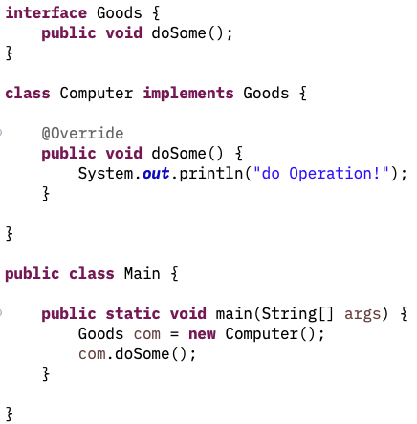
람다식 이전 (1)
1
2
3
Notes:
기존 자바에서 다형성을 제공하기 위해 인터페이스를 만들고, 그것을 구현한 클래스를 작성한 뒤,
사용시에는 인터페이스 타입의 참조변수에 인터페이스를 구현한 클래스 객체를 생성해서 사용했다.

Slide 10
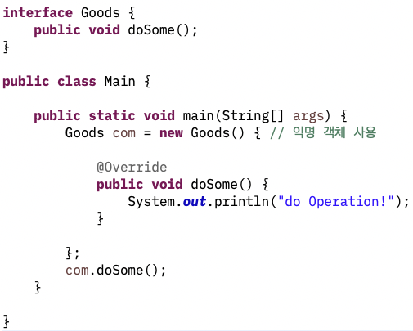
람다식 이전 (2)
익명 객체
Notes:
또는 익명 객체를 만들어 사용했다.
하지만, 익명 객체를 사용할 경우, Goods를 구현한 객체가 자주 사용되어야 한다면, 위 코드를 반복해서 사용하게 되고, 그러면 코드가 지저분해진다.

Slide 11
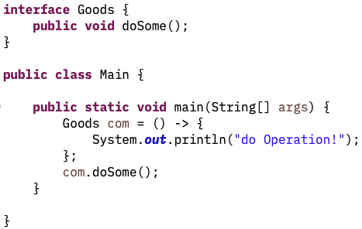
람다식 사용
불필요한 코드를 줄이고, 가독성을 높이자!
타겟 타입
Lambda

Slide 12
람다 표현식 (Lambda Expression) 정리
컴파일러는 람다식을 해석해, 자동으로 익명구현객체로 만든다.
이 때, 익명구현객체의 기반이 되는 인터페이스의 타입을 타겟 타입이라고 한다.
타겟 타입이 될 인터페이스는 2개 이상의 추상 메서드를 가지면 안된다.
Notes:
컴파일러는 람다식을 알아서 해석해서, 자동으로 익명구현객체를 만들어준다.
이 익명구현객체의 기반이 되는 인터페이스의 타입을 타겟 타입이라고 한다.
타겟 타입이 될 인터페이스는 2개 이상의 추상 메서드를 가지면 안되는데, 그 이유는, 2개 이상의 추상 메서드를 가질 경우, 컴파일러가 해당 람다식이 타겟 타입의 어떤 메서드를 구현한 것인지 알 수 없기 때문이다.

Slide 13
람다 표현식 (Lambda Expression)
[특징]
람다식 내에서 사용되는 지역변수는 final이 붙지 않아도, 상수로 간주된다.
람다식으로 선언된 변수명은 다른 변수명과 중복될 수 없다.
[장점]
코드를 간결하게 만들 수 있다.
식에 개발자의 의도가 명확히 드러나, 가독성이 높아진다.
함수를 만드는 과정없이 한번에 처리할 수 있어 생산성이 높아진다.
병렬 프로그래밍이 용이하다.
[단점]
람다를 사용하면서 만든 무명함수는 재사용이 불가능하다.
디버깅이 어렵다.
람다를 남발하면 비슷한 함수가 중복 생성되어 코드가 지저분해질 수 있다.
재귀로 만들 경우, 부적합하다.
Notes:
장점 4
일반적으로 다중 CPU를 활용하는 형태로 구현되어 병렬 처리에 유리하다.
-> 람다 기반 비동기식 병렬 프로그래밍 기법 CompletableFuture<T>

Slide 14
2. 람다식 표현법

Slide 15
람다식 표현법
매개변수 + 실행문
즉, 접근자와 반환형 모두 생략된다.
Notes:
람다식은 매개변수와 실행문만 작성하면 된다.

Slide 16
람다식 표현법
매개변수 타입을 추론할 수 있는 경우, 타입을 생략할 수 있다.
매개변수가 하나인 경우에는 괄호()를 생략할 수 있다. (타입이 없을 때만 가능)
함수의 몸체가 하나의 명령문만으로 이루어진 경우, 중괄호{}를 생략할 수 있다. (이 때, 세미콜론은 붙이지 않는다.)
함수의 몸체가 하나의 return 문으로만 이루어진 경우, 중괄호를 생략할 수 없다.
return문 대신 표현식을 사용할 수 있으며, 이 때 반환값은 표현식의 결과값이 된다. (이 때, 세미콜론은 붙이지 않는다.)

Slide 17
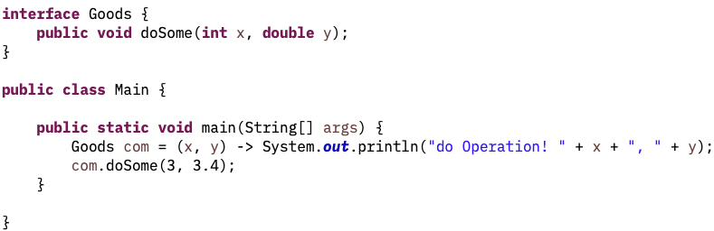
매개변수 타입을 추론할 수 있는 경우, 타입을 생략할 수 있다.
매개변수가 하나인 경우에는 괄호()를 생략할 수 있다. (타입이 없을 때만 가능)
함수의 몸체가 하나의 명령문만으로 이루어진 경우, 중괄호{}를 생략할 수 있다. (이 때, 세미콜론은 붙이지 않는다.)
함수의 몸체가 하나의 return 문으로만 이루어진 경우, 중괄호를 생략할 수 없다.
return문 대신 표현식을 사용할 수 있으며, 이 때 반환값은 표현식의 결과값이 된다. (이 때, 세미콜론은 붙이지 않는다.)
람다식 표현법
3. 중괄호 생략
1. 타입 생략

Slide 18
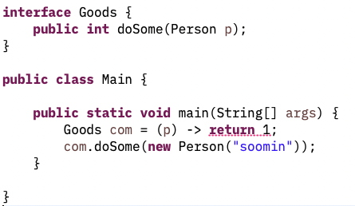
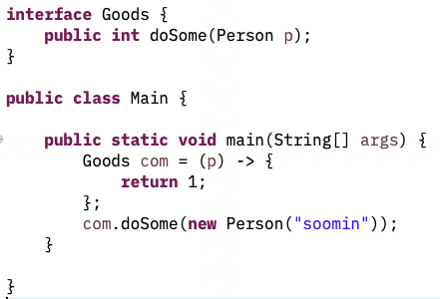
매개변수 타입을 추론할 수 있는 경우, 타입을 생략할 수 있다.
매개변수가 하나인 경우에는 괄호()를 생략할 수 있다. (타입이 없을 때만 가능)
함수의 몸체가 하나의 명령문만으로 이루어진 경우, 중괄호{}를 생략할 수 있다. (이 때, 세미콜론은 붙이지 않는다.)
함수의 몸체가 하나의 return 문으로만 이루어진 경우, 중괄호를 생략할 수 없다.
return문 대신 표현식을 사용할 수 있으며, 이 때 반환값은 표현식의 결과값이 된다. (이 때, 세미콜론은 붙이지 않는다.)
람다식 표현법
4. 중괄호 생략 불가

Slide 19
3. Stream API와 람다식

Slide 20
Stream API란?
데이터를 추상화하고, 처리하는데 자주 사용되는 함수들을 정의해둔 API
Notes:
Stream API는
데이터를 추상화하고, 처리하는데 자주 사용되는 함수들을 정의한 API이다.
여기서 데이터를 추상화했다는 것은 데이터의 종류에 상관없이 같은 방식으로 데이터를 처리할 수 있다는 것을 의미하며,
그에 따라 재사용성을 높일 수 있다.

Slide 21
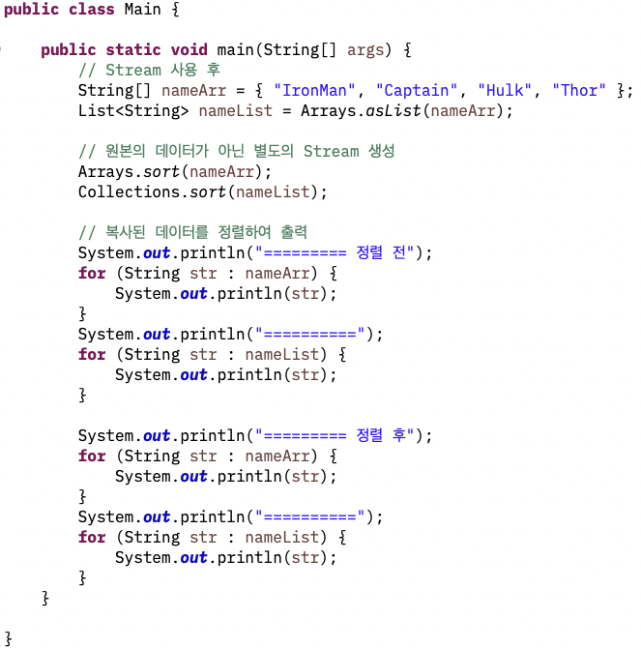
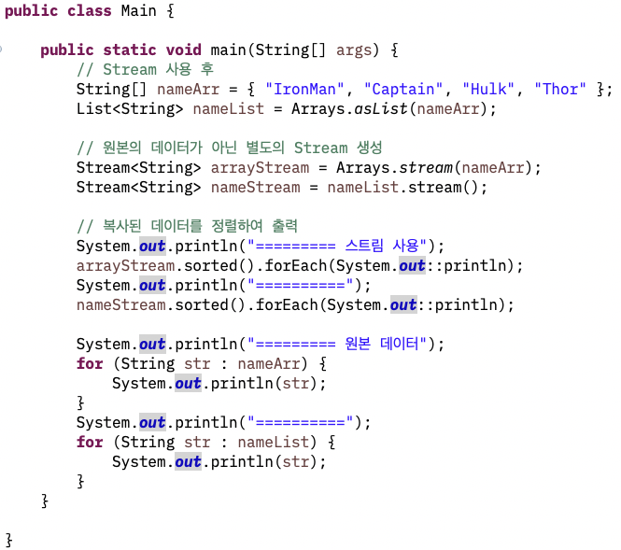
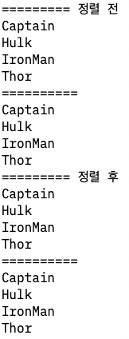
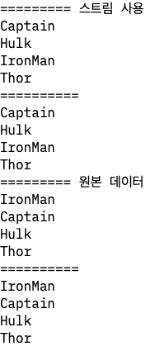
Stream API 사용 예

Slide 22
Stream API의 연산 종류
생성하기
가공하기
결과 만들기
Notes:
Stream API는 데이터를 처리하기 위해 다양한 연산들을 지원한다.
이 연산들을 이용하면 복잡한 작업들을 간단하게 처리할 수 있는데, 스트림에 대한 연산은 크게 1. 생성하기 2. 가공하기 3. 결과 만들기로 나눌 수 있다.
생성하기 -> Stream 연산을 위해 먼저 Stream 객체를 생성해줘야 한다. 배열, 컬렉션, 임의의 수, 파일 등 거의 모든 것을 갖고 스트림을 생성할 수 있다.
가공하기 -> 원본의 데이터를 별도의 데이터로 가공하기 위한 중간 연산의 단계이다. 어떤 객체의 Stream을 원하는 형태로 처리할 수 있으며, 중간 연산의 반환값은 Stream이기 때문에 필요한 만큼 중간 연산을 연결하여 사용할 수 있다.
결과 만들기 -> 가공된 데이터로부터 원하는 결과를 만들기 위한 최종 연산이다.

Slide 23
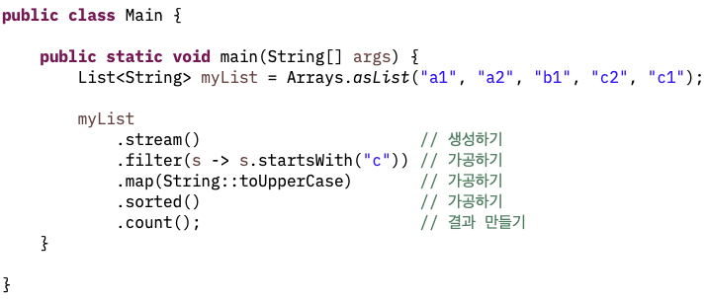
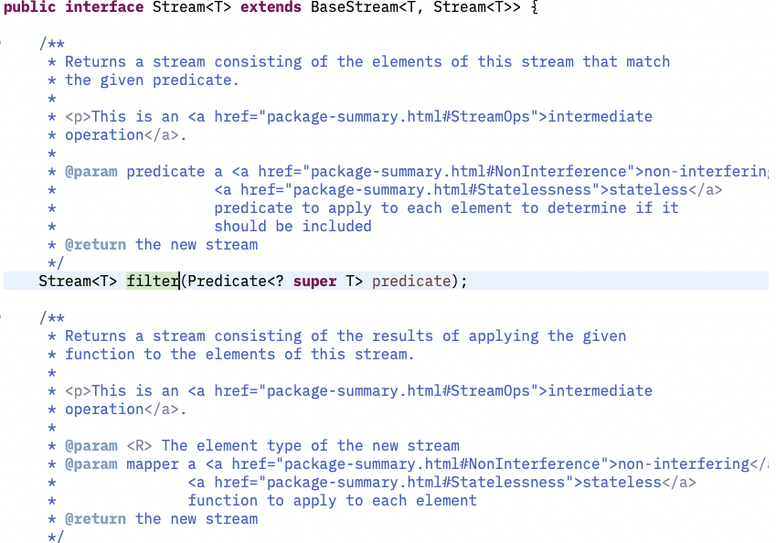
Stream 연산 예시 코드
모두 Stream 인터페이스 안에 있는 메서드
Notes:
List의 스트림 객체를 생성(stream)하고, Stream 인터페이스 안에 선언된 메서드들을 사용해 연산을 수행 (가공)하고, 결과를 만드는 예제이다.

Slide 24

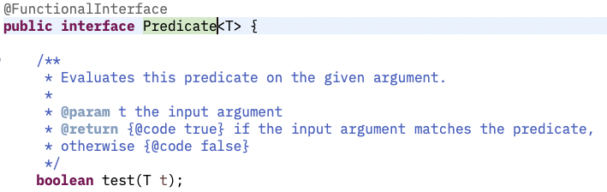
Stream 연산 예시 코드
함수형 인터페이스
Notes:
위와 같이, Stream의 연산들은 매개변수로 함수형 인터페이스를 받도록 되어있다.
그렇기 때문에 이 함수형 인터페이스를 람다식으로 바꿀 수 있는 것이다!

Slide 25
끝!
Notes:
[참고]
https://khj93.tistory.com/entry/JAVA-%EB%9E%8C%EB%8B%A4%EC%8B%9DRambda%EB%9E%80-%EB%AC%B4%EC%97%87%EC%9D%B4%EA%B3%A0-%EC%82%AC%EC%9A%A9%EB%B2%95
https://tcpschool.com/java/java_lambda_concept
https://galid1.tistory.com/509
https://bombichun.tistory.com/entry/JAVA%EB%9E%8C%EB%8B%A4%EC%99%80-%EC%8A%A4%ED%8A%B8%EB%A6%BCLambda-Stream
https://ryan-han.com/post/java/java-lambda/
https://www.youtube.com/watch?v=VBUfcJxr5VU
https://bcp0109.tistory.com/313
https://sehun-kim.github.io/sehun/java-lambda-stream/
https://mangkyu.tistory.com/112?category=872426

